Slide 1
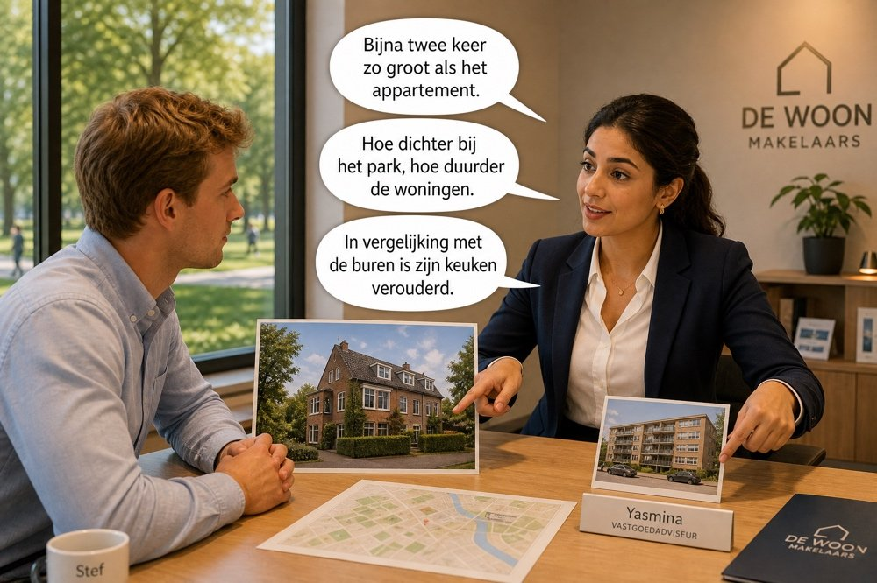
Vergelijken en onderbouwen
SÉANCE 17 / 19
SÉQUENCE
8.2
La comparaison approfondie : hoe … hoe …, steeds, twee keer zo … als, in vergelijking met
Palier 8 · Schatting
Livret p. 7–10a
Notes:
Deuxième séance du palier 8. Séquence 8.2 : une estimation n’est jamais un chiffre sorti du chapeau, c’est une comparaison argumentée avec des biens semblables (les vergelijkingspunten). Les étudiants maîtrisent le comparatif et le superlatif (palier 4) ; cette séance ajoute quatre outils : hoe … hoe …, steeds + comparatif, twee keer zo … als / half zo … als, in vergelijking met. Exercice 3 (la vergelijkingstabel de la maison Janssens), TAAK 2 (la section « Vergelijkingspunten » du rapport) et D2 (trein, auto of carpool ?). Pages couvertes : p. 7 à 10a du livret.

Slide 2



Mission du jour
PLAN
Livret p. 7–10a
DÉROULÉ
≈ 90 min (indicatif)
EN FIN DE SÉANCE, JE SAIS…
Comparer deux biens avec hoe … hoe …, steeds + comparatif, twee keer zo … als, half zo … als, in vergelijking met, et conclure par une fourchette.
1
Échauffement : séance 16
6'
2
8.2 : le dialogue et les outils
12'
3
Le verbe à la fin : hoe … hoe …
10'
LANGUE CIBLE
hoe dichter … hoe duurder · steeds groter · twee keer zo groot als · half zo groot als · in vergelijking met · net zo / even … als
4
Bonus : verbind de zinnen
6'
5
Ex. 3 · de vergelijkingstabel
18'
6
TAAK 2 · vergelijkingspunten
12'
COMPÉTENCES
Lire un tableau de comparables · formuler corrélations et multiples · rédiger les « vergelijkingspunten » (TAAK 2) · décider à deux (D2)
7
D2 · trein, auto of carpool ?
20'
8
Bilan
6'
Notes:
Durées indicatives sur 90 minutes. Pages 7 à 10a du livret. Priorités si le temps manque : le tableau des outils, le bloc hoe … hoe …, l’exercice 3 et D2. La TAAK 2 (8 à 10 phrases) peut être terminée à la maison : on la présente en classe puis on projette le modèle. Le bonus peut servir d’échauffement oral avant l’exercice 3.

Slide 3
Rappel séance 16 : chiffres et heures
ÉCHAUFFEMENT
Rappel séance 16
Dites ou écrivez — seul, 4 min, puis correction orale.
1. En chiffres : vierhonderdzevenendertigduizend vijfhonderd euro
2. À voix haute : 4,2 % · 92 m²
3. 8.35 : l’heure de tous les jours ?
4. « Hij vertrekt om half negen. » Quelle heure en chiffres ?
5. Au téléphone, vous entendez « zevenenveertig ». Que répondez-vous ?
Notes:
Rappel de la séance 16 : nombres, décimales, pourcentages et heure. Insister sur le réflexe de contrôle chiffre par chiffre. Si quelqu’un hésite sur « half negen », redessiner le cadran : half negen = à mi-chemin de neuf heures, donc 8.30.

Slide 4
Rappel séance 16 : chiffres et heures
ÉCHAUFFEMENT
✓ CORRECTIE
Rappel séance 16
Dites ou écrivez — seul, 4 min, puis correction orale.
1. En chiffres : vierhonderdzevenendertigduizend vijfhonderd euro
→ € 437.500
2. À voix haute : 4,2 % · 92 m²
→ vier komma twee procent · tweeënnegentig vierkante meter
3. 8.35 : l’heure de tous les jours ?
→ vijf over half negen
4. « Hij vertrekt om half negen. » Quelle heure en chiffres ?
→ 8.30 (pas 9.30 !)
5. Au téléphone, vous entendez « zevenenveertig ». Que répondez-vous ?
→ « Dus: vier – zeven? » (47)
Notes:
Rappel de la séance 16 : nombres, décimales, pourcentages et heure. Insister sur le réflexe de contrôle chiffre par chiffre. Si quelqu’un hésite sur « half negen », redessiner le cadran : half negen = à mi-chemin de neuf heures, donc 8.30.

Slide 5
Séquence 8.2 : vergelijken — la comparaison approfondie
FOCUS
Livret p. 7
SÉQUENCE
8.2
Une estimation n’est jamais un chiffre sorti du chapeau : c’est une comparaison avec des biens semblables.
Focus : lignes 3, 5 et 7
«Bijna twee keer zo groot als…» — le multiplicateur
«Hoe dichter …, hoe duurder …» — la corrélation
«In vergelijking met de buren…» — le cadrage
QUESTION À LA CLASSE
« Twee keer zo groot als » : le double ou le triple ?
Notes:
Réponse : le double (2 ×). Les étudiants connaissent depuis le palier 4 : groter dan, het duurst, net zo … als. Les quatre outils qui manquaient : hoe … hoe …, steeds + comparatif, twee keer zo … als / half zo … als, in vergelijking met. Les trois lignes du focus sont les lignes 3, 5 et 7 du dialogue 8 (séance 16).

Slide 6
Les outils de la comparaison
GRAMMATICA
Livret p. 8
STRUCTURE | FRANÇAIS | EXEMPLE DU MÉTIER
hoe + comp., hoe + comp. | plus …, plus … | Hoe dichter bij het station, hoe hoger de prijs.
steeds + comparatif | de plus en plus | De vraag naar tuinen wordt steeds groter.
twee keer zo … als | deux fois plus … que | Dit huis is twee keer zo groot als dat appartement.
half zo … als | moitié moins … que | De tuin is half zo groot als die van de buren.
in vergelijking met | en comparaison avec | In vergelijking met 2024 stegen de prijzen licht.
net zo / even … als | aussi … que | De ligging is even goed als die van pand B.
Rappel palier 4 : groter dan (comparatif + dan) · het duurst (superlatif) · even / net zo … als (égalité).
Notes:
Lire le tableau ligne par ligne et faire produire une phrase personnelle pour chaque structure (mon logement, ma rue). « Net zo / even … als » est un rappel du palier 4. Attention : « twee keer zo groot als » (multiplicateur) se construit avec zo … als, jamais avec dan. Autres multiplicateurs possibles : drie keer zo duur als, anderhalf keer zo groot als, half zo groot als. « Stegen » est l’imperfectum de stijgen (voir séance 18).

Slide 7

hoe … hoe … : le verbe file en fin de membre
GRAMMATICA
Livret p. 8
Chaque membre se construit comme une subordonnée : le verbe conjugué part à la fin. Après « hoe + comparatif » vient le sujet.
liaison
sujet
verbe
liaison
sujet
verbe
Hoe langer
u
wacht
hoe meer
de prijs
daalt
Plus vous attendez, plus le prix baisse.
liaison
plaats · où
liaison
sujet
verbe omis
Hoe dichter
bij het park
hoe duurder
de woningen
(zijn)
Plus près du parc, plus chères sont les maisons.
sujet
verbe
steeds + comparatif
De vraag naar tuinen
wordt
steeds groter
La demande de jardins devient de plus en plus grande.
sujet
verbe
multiplicateur
als + terme comparé
Dit huis
is
twee keer zo groot
als dat appartement
Cette maison est deux fois plus grande que cet appartement.
Piège pour francophones — En français : plus vous attendez, plus baisse le prix ou plus le prix baisse. En néerlandais, au niveau B1 : hoe meer de prijs daalt (verbe à la fin) — évitez hoe meer daalt de prijs.
Notes:
Le livret (p. 8) précise que « le verbe file en fin de chaque membre : vos réflexes des paliers 4-5 s’appliquent ». Exemple du livret : « Hoe langer u wacht, hoe meer de prijs daalt. » Quand le verbe est une copule (zijn, worden), on peut l’omettre : « Hoe dichter bij het park, hoe duurder de woningen (zijn). » Le comparatif vient juste après « hoe » et le sujet suit. Rappel de l’illustration du livret (image p8_10_6) : l’étape 1 « hoe + comparatif », l’étape 2 « hoe + comparatif », verbe en fin de chaque membre.

Slide 8


Pièges : comparer en néerlandais
PIÈGE
Livret p. 8
Cinq erreurs fréquentes chez les francophones.
Hoe langer u wacht, hoe meer daalt de prijs.
Hoe langer u wacht, hoe meer de prijs daalt.
verbe conjugué à la fin des deux membres
Het huis is twee keer meer groot dan het appartement.
Het huis is twee keer zo groot als het appartement.
multiplicateur : zo … als
Het wordt meer en meer groot.
Het wordt steeds groter.
de plus en plus = steeds + comparatif
De ligging is even goed dan die van pand B.
De ligging is even goed als die van pand B.
égalité : als (pas dan)
in vergelijking van 2024
in vergelijking met 2024
préposition : met
Notes:
Erreurs calquées sur le français : « plus … plus … » donne hoe meer + inversion ; « deux fois plus grand que » donne twee keer meer groot dan ; « de plus en plus » donne meer en meer ; « aussi … que » donne dan au lieu de als. Faire corriger oralement avant de montrer la colonne de droite. Note : « twee keer groter dan » s’entend en conversation mais reste ambigu (2 × ou 3 × ?) ; on préfère « twee keer zo groot als » dans un rapport.

Slide 9

Verbind de zinnen : hoe … hoe …
+ BONUS
Hors syllabus
Reliez les deux phrases en une corrélation. Seul, 5 min, puis correction orale.
ATTENDU
1. De woning ligt dicht bij het station. De prijs is hoog.
2. U wacht lang. De prijs daalt veel.
3. De verwachting is hoog. Het gesprek is moeilijk.
4. De tuin is groot. De woning is duur.
5. Het weer is mooi. De file is lang.
Hoe + comparatif … , hoe + comparatif …
Le verbe part à la fin des deux membres.
Le comparatif vient juste après hoe.
Notes:
Bonus d’entraînement avant l’exercice 3. Phrase 3 : « wordt » peut être remplacé par « is » (le gesprek is moeilijk). Phrase 5 reprend la phrase de Lotte dans l’Avonddialoog (hoe mooier het weer, hoe langer de file). Réponses alternatives acceptées : l’ordre des deux membres peut être inversé (Hoe duurder de woning is, hoe groter de tuin is) si le sens reste cohérent.

Slide 10
Verbind de zinnen : hoe … hoe …
+ BONUS
✓ CORRECTIE
Hors syllabus
Reliez les deux phrases en une corrélation. Seul, 5 min, puis correction orale.
ATTENDU
1. De woning ligt dicht bij het station. De prijs is hoog.
→ Hoe dichter de woning bij het station ligt, hoe hoger de prijs is.
2. U wacht lang. De prijs daalt veel.
→ Hoe langer u wacht, hoe meer de prijs daalt.
3. De verwachting is hoog. Het gesprek is moeilijk.
→ Hoe hoger de verwachting is, hoe moeilijker het gesprek wordt.
4. De tuin is groot. De woning is duur.
→ Hoe groter de tuin is, hoe duurder de woning is.
5. Het weer is mooi. De file is lang.
→ Hoe mooier het weer is, hoe langer de file is.
Hoe + comparatif … , hoe + comparatif …
Le verbe part à la fin des deux membres.
Le comparatif vient juste après hoe.
Notes:
Bonus d’entraînement avant l’exercice 3. Phrase 3 : « wordt » peut être remplacé par « is » (le gesprek is moeilijk). Phrase 5 reprend la phrase de Lotte dans l’Avonddialoog (hoe mooier het weer, hoe langer de file). Réponses alternatives acceptées : l’ordre des deux membres peut être inversé (Hoe duurder de woning is, hoe groter de tuin is) si le sens reste cohérent.

Slide 11
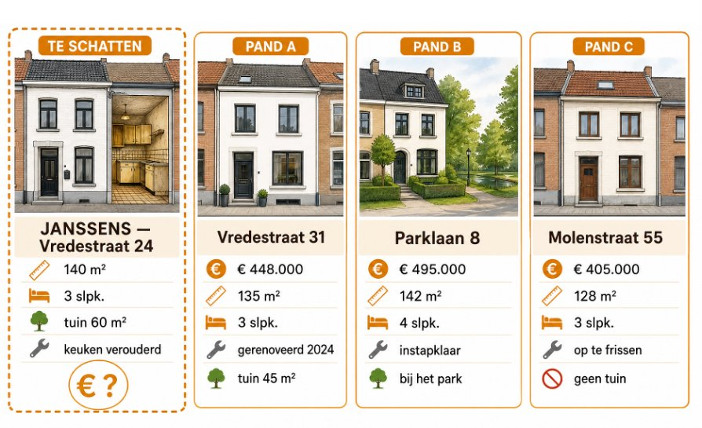

3 · De vergelijkingstabel : les trois comparables
COUCHE 1
Livret p. 9
LES DONNÉES
Janssens (Vredestraat 24) : 140 m², 3 slpk., keuken verouderd, tuin 60 m².
Prix au m² (calculé) : A € 3.319 · B € 3.486 · C € 3.164.
Analysez, puis répondez aux 4 questions.
Couche 1 · seul puis binôme · 18 min
Notes:
Compréhension de l’écrit : l’image reprend le tableau du livret : A (Vredestraat 31, € 448.000, 135 m², 3 slpk., gerenoveerd 2024, tuin 45 m²), B (Parklaan 8, € 495.000, 142 m², 4 slpk., instapklaar, vlak bij het park), C (Molenstraat 55, € 405.000, 128 m², 3 slpk., op te frissen, geen tuin). Les prix au m² ne figurent pas dans le livret : ils sont calculés pour la discussion (448.000 ÷ 135 = 3.319 ; 495.000 ÷ 142 = 3.486 ; 405.000 ÷ 128 = 3.164). Laisser quelques minutes de lecture silencieuse avant les questions.

Slide 12
3 · De vergelijkingstabel (1/2)
COUCHE 1
Livret p. 9
Questions 1 et 2 · seul, puis comparez avec votre binôme.
1. Complétez : Pand B is bijna …………… duurder dan pand C. (en euros ou en %)
2. Formulez la corrélation du quartier avec hoe … hoe … à partir du pand B.
Notes:
Question 1 : 495.000 − 405.000 = 90.000 € ; 90.000 ÷ 405.000 = 22,2 %. Le livret dit « bijna » alors que l’écart exact est 90.000 : accepter « € 90.000 », « ongeveer 22 % », « bijna een kwart », ou « bijna € 100.000 » (arrondi). Question 2 : accepter aussi « Hoe dichter bij het park, hoe hoger de prijs ». Vérifier que le verbe est à la fin des deux membres.

Slide 13
3 · De vergelijkingstabel (1/2)
COUCHE 1
✓ CORRECTIE
Livret p. 9
Questions 1 et 2 · seul, puis comparez avec votre binôme.
1. Complétez : Pand B is bijna …………… duurder dan pand C. (en euros ou en %)
→ Pand B is € 90.000 (ruim 22 %) duurder dan pand C — ou, arrondi : bijna € 100.000.
2. Formulez la corrélation du quartier avec hoe … hoe … à partir du pand B.
→ Hoe dichter een pand bij het park ligt, hoe duurder het is. (B : vlak bij het park, € 3.486/m².)
Notes:
Faire lire les réponses à voix haute. Question 2 : une corrélation vraie doit s’appuyer sur le tableau (B est le pand le plus proche du parc et le plus cher au m²).

Slide 14
3 · De vergelijkingstabel (2/2)
COUCHE 2
Livret p. 10
Questions 3 et 4 · seul, puis comparez avec votre binôme.
3. Comparez le jardin Janssens (60 m²) au jardin du pand A (45 m²) avec … keer zo … als.
4. Quel pand est le meilleur comparable ? Justifiez avec even / net zo … als et une concession (weliswaar … maar).
Notes:
Question 3 : 60 ÷ 45 = 1,33 ; ce n’est pas un multiple entier, d’où « ongeveer 1,3 keer zo groot als » ; accepter aussi « een derde groter dan ». Question 4 : réponse libre argumentée. Pand A est le plus défendable (même rue, 135 m² contre 140 m², trois chambres, jardin), mais B (près du parc, instapklaar, 142 m²) et C (op te frissen comme la cuisine Janssens) peuvent être défendus avec des arguments chiffrés. Exiger les deux structures demandées : even / net zo … als et weliswaar … maar (concession du palier 7).

Slide 15
3 · De vergelijkingstabel (2/2)
COUCHE 2
✓ CORRECTIE
Livret p. 10
Questions 3 et 4 · seul, puis comparez avec votre binôme.
3. Comparez le jardin Janssens (60 m²) au jardin du pand A (45 m²) avec … keer zo … als.
→ De tuin van Janssens is ongeveer 1,3 keer zo groot als die van pand A (60 m² tegenover 45 m²).
4. Quel pand est le meilleur comparable ? Justifiez avec even / net zo … als et une concession (weliswaar … maar).
→ Pand A: het is net zo groot als de woning Janssens (135 m² tegenover 140 m², drie slaapkamers) en het ligt in dezelfde straat. Het is weliswaar gerenoveerd, maar de ligging en de oppervlakte zijn bijna identiek.
Notes:
Modèle de réponse, à adapter. Ne pas mettre de virgule avant « maar » à l’oral : ce détail est d’écriture. Après « maar », l’ordre reste sujet puis verbe (maar de ligging is …) : « maar » est une conjonction de coordination.

Slide 16

TAAK 2 · De vergelijking op papier
ÉCRIT
Livret p. 10
Couche 2 · écrit, seul · 12 min en classe (à finir à la maison). Rédigez la section « Vergelijkingspunten » du rapport : 8 à 10 phrases, avec :
au moins quatre structures de la séquence : hoe … hoe · steeds · twee keer / half zo … als · in vergelijking met
un comparatif ou un superlatif du palier 4 : groter dan · het duurst
une relative (palier 5) : een pand dat … · een woning die …
un connecteur du palier 7 : daarentegen · echter
une fourchette pour conclure : De marktwaarde ligt tussen … en …
Notes:
Tâche écrite : situer la maison Janssens par rapport aux trois panden. Les étudiants cochent chaque structure au fur et à mesure. Passer dans les rangs : vérifier le verbe final dans hoe … hoe …, dan après un comparatif, als après zo, le pronom relatif (dat pour un het-woord comme pand, die pour woning). Modèle sur la diapositive suivante.

Slide 17
TAAK 2 · Modèle de « Vergelijkingspunten »
ÉCRIT
Livret p. 10
Modèle de 8 phrases (à adapter : vos phrases doivent être vraies pour votre dossier).
Pand A, dat in dezelfde straat ligt, is net zo groot als de woning Janssens (135 m² tegenover 140 m²).
Het is weliswaar gerenoveerd, maar de tuin is kleiner: die van Janssens is ongeveer 1,3 keer zo groot als die van pand A.
De keuken van pand A is nieuw; die van de woning Janssens is daarentegen verouderd.
Pand B is het duurste pand van de drie: € 495.000, dus € 90.000 meer dan pand C.
Hoe dichter een pand bij het park ligt, hoe hoger de prijs per vierkante meter: € 3.486 voor pand B tegenover € 3.164 voor pand C.
In vergelijking met pand B is de woning Janssens iets kleiner (140 m² tegenover 142 m²) en heeft ze één slaapkamer minder.
De vraag naar tuinen wordt steeds groter: de tuin van 60 m² is dus een troef.
Kortom: de marktwaarde ligt tussen € 445.000 en € 465.000.
Notes:
Modèle de la section « Vergelijkingspunten » (8 phrases). Structures employées : net zo … als, keer zo … als, hoe … hoe …, in vergelijking met, steeds + comparatif (cinq structures de 8.2) ; superlatif het duurste (palier 4) ; relative « dat in dezelfde straat ligt » (palier 5) ; connecteur daarentegen et concession weliswaar … maar (palier 7) ; fourchette finale. Comme B est un het-woord (het pand), la relative prend « dat » ; avec « woning » (de-woord), on dirait « die ». La fourchette 445.000–465.000 est celle du rapport de la séance 18.

Slide 18
D2 · Trein, auto of carpool ?
COUCHE 2
Livret p. 10a
Comparer, c’est le cœur de l’estimation… et de toutes nos petites décisions. Stef et Lotte hésitent : comment aller à la mer à deux, aller-retour ? (données fictives)
 | REISTIJD (enkele reis) | PRIJS (2 pers., heen en terug) | BIJZONDER
De trein | 2 u 10 | € 62 | lezen, slapen, geen file
De auto | 1 u 30 zonder file, 3 u met file | € 90 (brandstof en parkeren) | flexibel, maar de E40…
Carpoolen (app) | 2 u | € 30 | goedkoop, maar vertrek om 7 uur
Notes:
Lecture silencieuse du tableau (données fictives), puis les questions de la diapositive suivante. Lexique : de brandstof (le carburant), het parkeren (le stationnement), de file (l’embouteillage ; « in de file staan »), carpoolen = faire du covoiturage, de enkele reis = l’aller simple. Calculs utiles : 90 ÷ 30 = 3 ; 3 u ÷ 1 u 30 = 2 ; 62 ÷ 30 ≈ 2,07.

Slide 19
D2 · Trein, auto of carpool ? — questions
COUCHE 2
Livret p. 10a
Seul, 6 min, puis correction orale.
1a. De auto is …………… keer zo duur als carpoolen.
1b. Met file duurt de rit …………… keer zo lang als zonder file.
2. Formulez une corrélation hoe … hoe … à partir de « Bijzonder » (la file, le prix, l’heure de départ).
3. Comparez train et carpool avec in vergelijking met et weliswaar … maar.
Notes:
Réponses 1a et 1b : drie / twee. Question 2 : plusieurs corrélations possibles (hoe vroeger je vertrekt, hoe minder file er is ; hoe meer personen in de auto zitten, hoe goedkoper de reis per persoon is). Vérifier le verbe final. Question 3 : « de trein is ruim twee keer zo duur als carpoolen » est une autre formulation correcte. Cette activité prépare la décision à deux de la diapositive suivante.

Slide 20
D2 · Trein, auto of carpool ? — questions
COUCHE 2
✓ CORRECTIE
Livret p. 10a
Seul, 6 min, puis correction orale.
1a. De auto is …………… keer zo duur als carpoolen.
→ De auto is drie keer zo duur als carpoolen (€ 90 : € 30).
1b. Met file duurt de rit …………… keer zo lang als zonder file.
→ Met file duurt de rit twee keer zo lang als zonder file (3 u : 1 u 30).
2. Formulez une corrélation hoe … hoe … à partir de « Bijzonder » (la file, le prix, l’heure de départ).
→ Hoe meer file er is, hoe langer de rit duurt. · Hoe goedkoper de reis is, hoe vroeger je moet vertrekken.
3. Comparez train et carpool avec in vergelijking met et weliswaar … maar.
→ In vergelijking met de trein is carpoolen weliswaar goedkoper (€ 30 tegenover € 62), maar je moet wel om 7 uur vertrekken.
Notes:
Réponses 1a et 1b : drie / twee. Question 2 : plusieurs corrélations possibles (hoe vroeger je vertrekt, hoe minder file er is ; hoe meer personen in de auto zitten, hoe goedkoper de reis per persoon is). Vérifier le verbe final. Question 3 : « de trein is ruim twee keer zo duur als carpoolen » est une autre formulation correcte. Cette activité prépare la décision à deux de la diapositive suivante.

Slide 21


D2 · Décision à deux et autonomie
ORAL
Livret p. 10a
Couche 3 · binômes · 3 minutes de débat, puis un travail personnel.
1
2
3
4
Piochez
Défendez
Accordez-vous
Autonomie
Chacun pioche une contrainte :
① budget serré · ② pressé·e · ③ convictions écologiques.
Défendez votre choix avec au moins trois structures comparatives.
hoe … hoe · twee keer zo … als · in vergelijking met
Vous devez vous mettre d’accord :
Zullen we de trein nemen?
Comparez deux options réelles de votre vie (deux supermarchés, deux abonnements, deux salles de sport) en 4 phrases.
Modèle — Supermarkt A ligt half zo ver van mijn huis als supermarkt B, maar hij is twee keer zo duur. Hoe vaker ik naar B ga, hoe meer ik bespaar.
Notes:
Décision à deux : 3 minutes. Tirer au sort une contrainte par étudiant ; les deux étudiants défendent chacun leur option mais doivent aboutir à un accord (« We nemen de carpool, want …»). Observer l’emploi de hoe … hoe, twee keer zo … als et in vergelijking met. L’autonomie (quatre phrases sur deux options réelles) est un travail individuel qui peut être terminé à la maison. Production libre : pas de correction unique ; 2 ou 3 étudiants lisent leurs phrases. Modèle : « Supermarkt A ligt half zo ver van mijn huis als supermarkt B, maar hij is twee keer zo duur. »

Slide 22

Tot de volgende keer!
FIN DE SÉANCE
LA PROCHAINE FOIS
POUR LA PROCHAINE SÉANCE
Séance 18 : décrire une évolution — de prijzen zijn met 4,2 % gestegen — puis lire et écrire un schattingsverslag.
Terminer la TAAK 2 (8 à 10 phrases) avec la fourchette finale.
D2 : comparer deux options réelles de votre vie en 4 phrases.
Apprendre les six structures de comparaison (p. 8), avec un exemple personnel pour chacune.
TICKET DE SORTIE
Une phrase à voix haute avec twee keer zo … als ou hoe … hoe … sur votre logement ou votre trajet.
Notes:
Ticket de sortie oral. Exemples : « Mijn trajet is twee keer zo lang als dat van mijn collega. » ; « Hoe vroeger ik vertrek, hoe minder file er is. » Ramasser la TAAK 2 à la séance suivante si l’on souhaite une correction individuelle.

